Slide 1

Visión por Computadora II
Alumna:
Bureu Clara – clarabureumakianich@gmail.com
Profesores:
Cavalieri Juan Ignacio - juanignaciocavalieri@gmail.com
Cornet Juan Ignacio - juanignaciocornet@gmail.com
Seyed Pakdaman - khodadad.pakdaman@gmail.com

Slide 2
Problema elegido
El objetivo del trabajo práctico es utilizar técnicas de visión por computadora para distinguir entre diez clases diferentes de animales.
https://www.kaggle.com/datasets/alessiocorrado99/animals10

Slide 3

Dataset
Carpeta: cane, Cantidad de imágenes: 4863
Carpeta: cavallo, Cantidad de imágenes: 2623
Carpeta: elefante, Cantidad de imágenes: 1446
Carpeta: farfalla, Cantidad de imágenes: 2112
Carpeta: gallina, Cantidad de imágenes: 3098
Carpeta: gatto, Cantidad de imágenes: 1668
Carpeta: mucca, Cantidad de imágenes: 1866
Carpeta: pecora, Cantidad de imágenes: 1820
Carpeta: ragno, Cantidad de imágenes: 4821
Carpeta: scoiattolo, Cantidad de imágenes: 1862

Slide 4
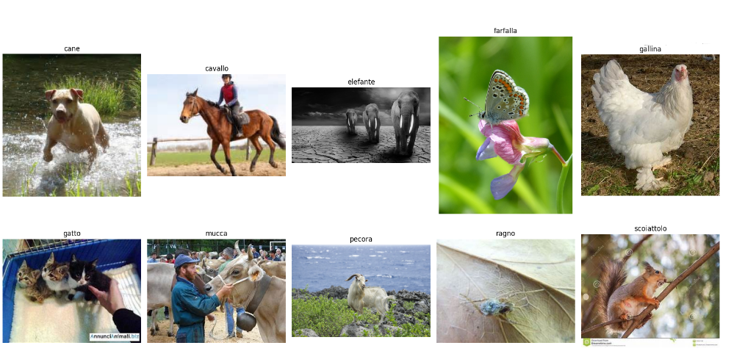

Slide 5
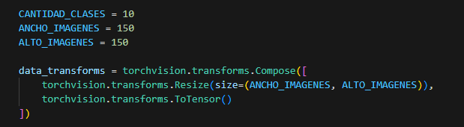
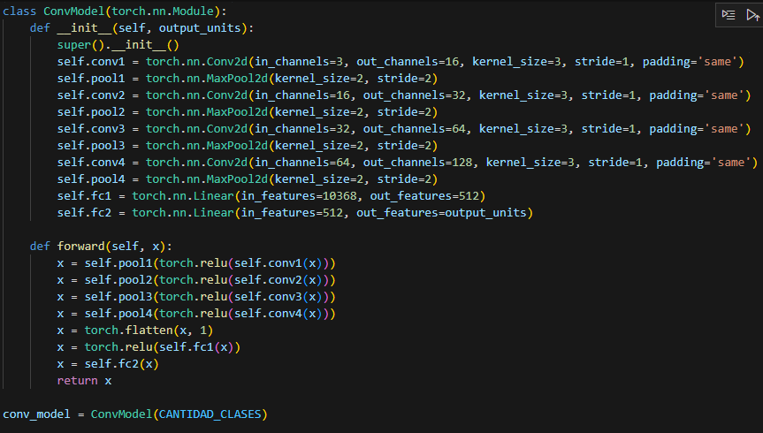
ConvNet básica de cuatro capas convolucionales y dos capas completamente conectadas

Slide 6
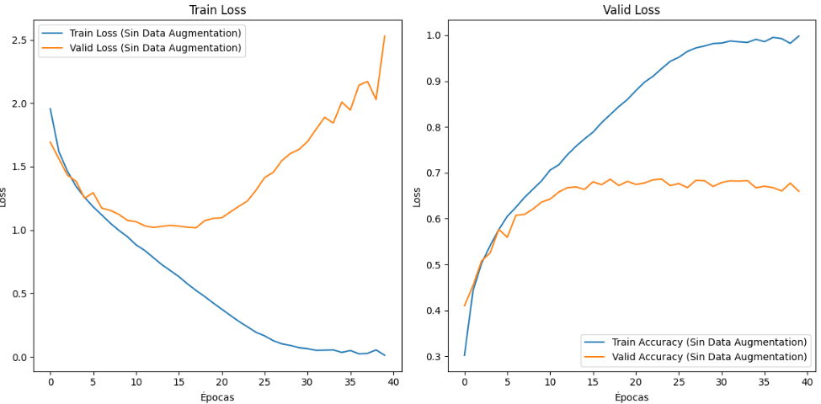

Slide 7
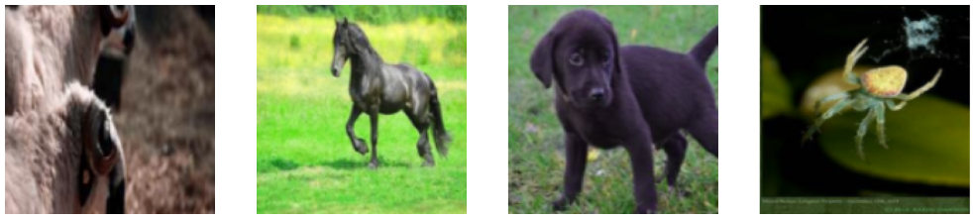
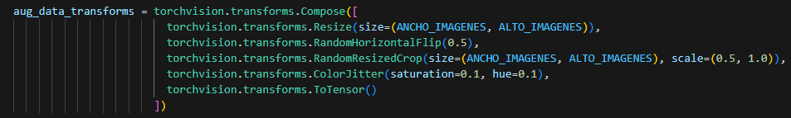
Data Augmentation

Slide 8
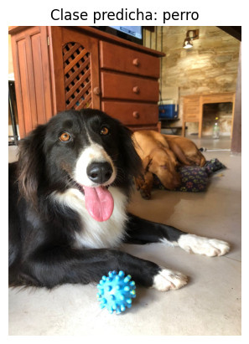
Prueba de modelo

Slide 9
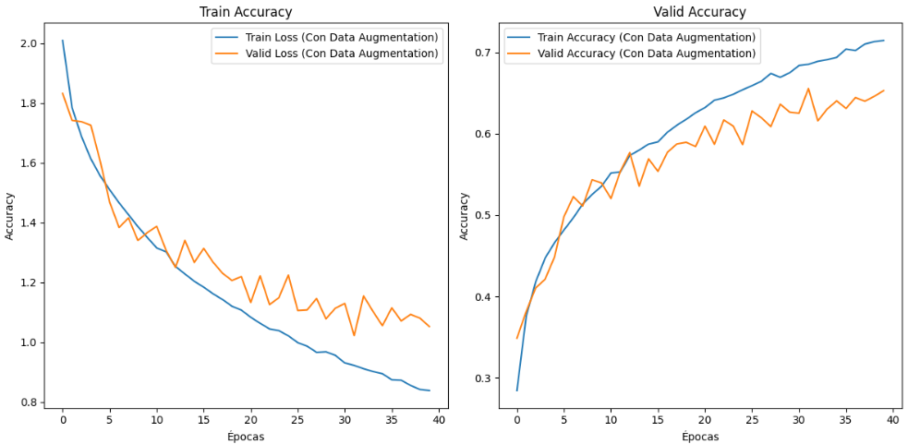
Data Augmentation

Slide 10
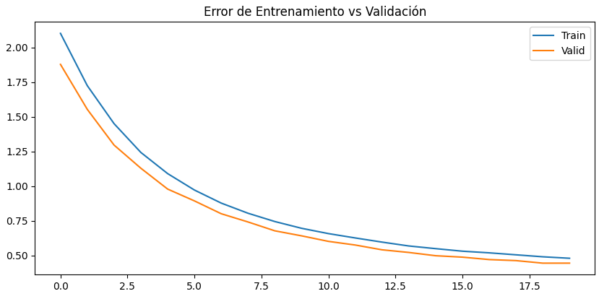
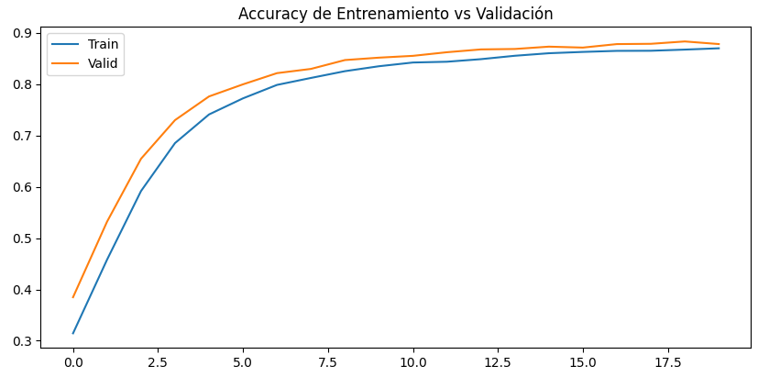
Transfer Learning con Resnet18

Slide 11
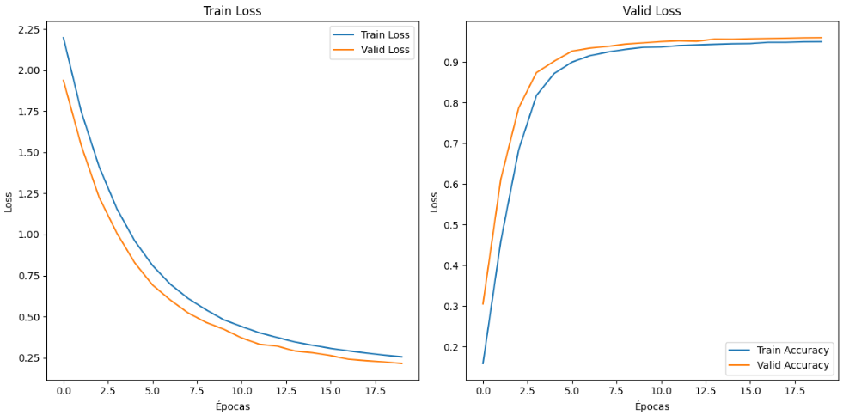
Densenet

Slide 12
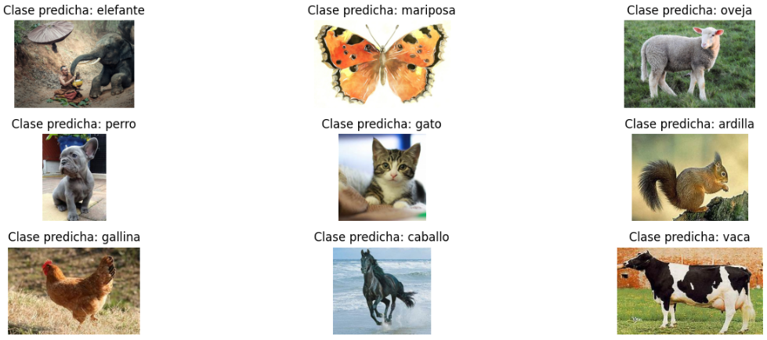
Prueba de modelo

Slide 13
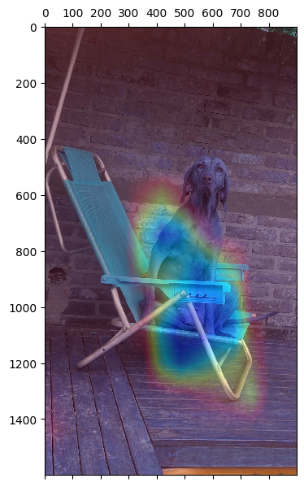
Grad-CAM

Slide 14
¡Gracias!

